Slide 1
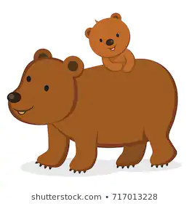

Slide 2
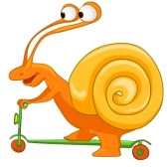
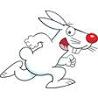
Pridevniki so besede, s katerimi pojasnjujemo samostalnike. Poimenujemo njihove lastnosti, vrsto, svojino.

Slide 3
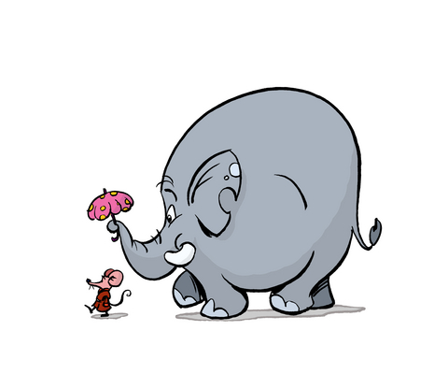
VRSTE PRIDEVNIKOV
LASTNOSTNI: Kakšen? Kakšna? Kakšno?
npr.: majhen, lesena, zanimivo
VRSTNI: Kateri? Katera? Katero?
npr.: žepni, ročna, vaško
SVOJILNI: Čigav? Čigava? Čigavo?
npr.: kmetov, Alenkina, sosedovo

Slide 4
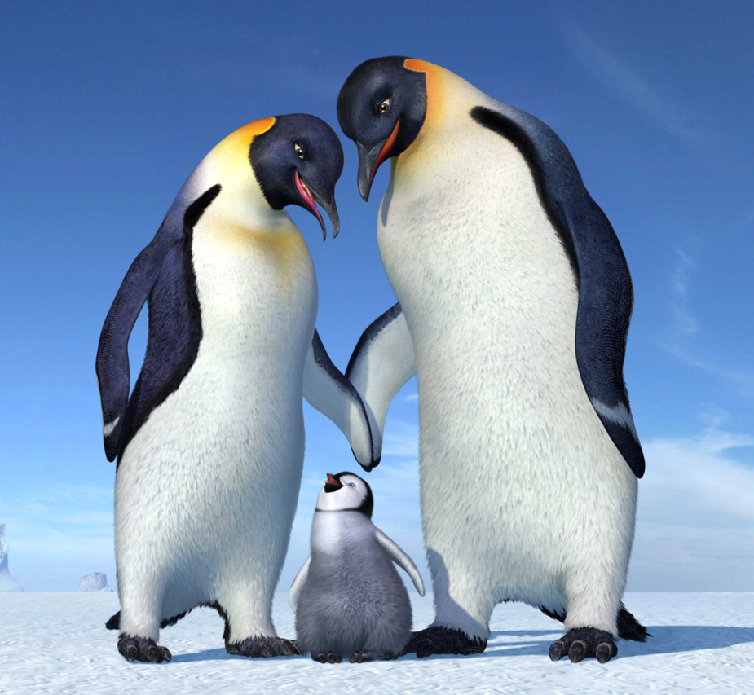
Večino lastnostnih pridevnikov lahko stopnjujemo. Ločimo tri STOPNJE PRIDEVNIKA:
osnovnik (velik),
primernik (večji) in
presežnik (največji).

Slide 5
Pridevnike lahko stopnjujemo na dva načina:
z obrazili: lep – lepši – najlepši
drag – dražji – najdražji
2. z besedama bolj in najbolj:
vroč – bolj vroč – najbolj vroč

Slide 6
Pridevnik se ujema s samostalnikom v spolu, številu in sklonu.
 | EDNINA | DVOJINA | MNOŽINA
MOŠKI SPOL | mlad deček | mlada dečka | mladi dečki
ŽENSKI SPOL | lepa hiša | lepi hiši | lepe hiše
SREDNJI SPOL | veliko mesto | veliki mesti | velika mesta

Slide 7
Dopolni preglednico.
OSNOVNIK | PRIMERNIK | PRESEŽNIK
globok
 | bolj vesel
 |  | najtrši
 | višji
moker

